Slide 1
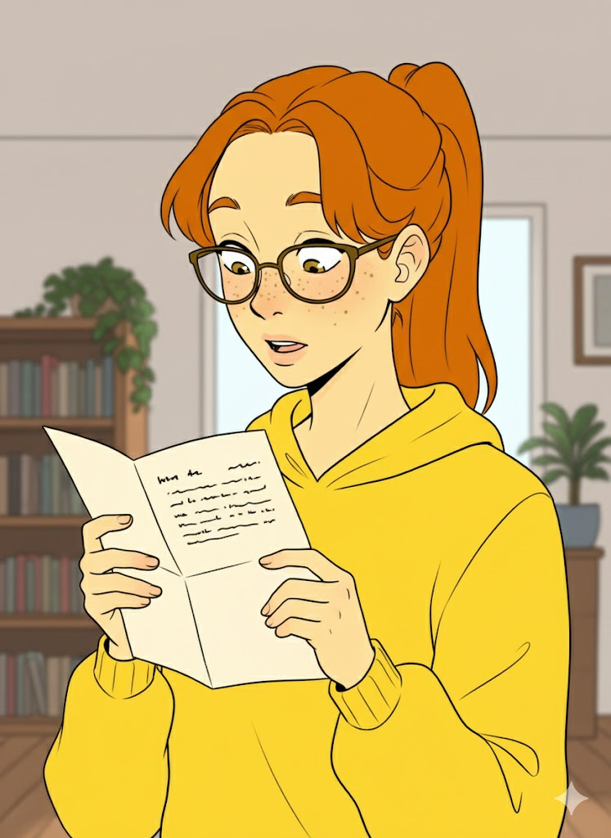
Week 45, 2025 – Groep 5/6 en (V)SO
“Even vragen aan Chat”

Slide 2
Melle
Hoi allemaal! Vandaag geen verhaal van Melle. Maar een brief van Charlotte (14).
Shit, morgen moet ik nog Frans huiswerk doen! Ik heb geen tijd meer. Ik laat het ChatGPT wel even doen. Iedereen kent het wel: je hebt je huiswerk niet gemaakt en doet het even snel met ChatGPT. Of je hebt een schrijfopdracht voor Nederlands en je laat alle fouten eruit halen. Kinderen denken zelf niet meer na. Ik vind daarom dat ChatGPT en andere AI verboden moeten worden voor kinderen onder 18 jaar oud.
Creativiteit neemt enorm af door AI. Vroeger toen ik nog klein was en AI bestond nog niet, bedacht ik zelf leuke ideeën wat ik kon gaan doen, wat ik kon knutselen en welke film ik wilde gaan kijken. Nu als ik ook maar 30 seconden erover moet nadenken, vraag ik het aan Chat. Voor een moederdagcadeau: even vragen aan Chat. Voor een leuk thema voor een feestje: even vragen aan Chat. Voor wat ik zal aandoen vandaag: even vragen aan Chat. En dan heb ik het niet alleen over de creativiteit die afneemt door Chat, maar ook is het onder jongeren populair geworden schoolwerk met ChatGPT te doen. Denk aan hele verslagen, essays en huiswerk opdrachten. En docenten kunnen het vaak niet zien. Kinderen kunnen zelf niet meer informatie van verschillende websites halen en dan samenvoegen tot een verslag in eigen woorden.
Ook merk ik dat dingen mega-onpersoonlijk worden. Soms ben ik op een feestje en dan wordt er een speech voor de jarige gegeven en dan hoor ik gewoon dat de speech door Chat is gemaakt. En niet alleen speeches maar ook sollicitaties en sinterklaasgedichten worden door Chat geschreven. Dat zijn juist dingen die leuk zijn om zelf te schrijven. Kinderen worden lui. ChatGPT schrijft de hele tijd met een soort stijl waardoor dingen heel onpersoonlijk worden omdat je elke keer weer dezelfde stijl hoort. Mensen zijn allemaal anders en schrijven in verschillende stijlen met eigen ervaringen. Dat is veel leuker en origineler. Daarom lijkt het me zeer verstandig om een leeftijdsgrens op AI te zetten.
Charlotte Paulus van Pauwvliet (14), Amsterdam

Slide 3
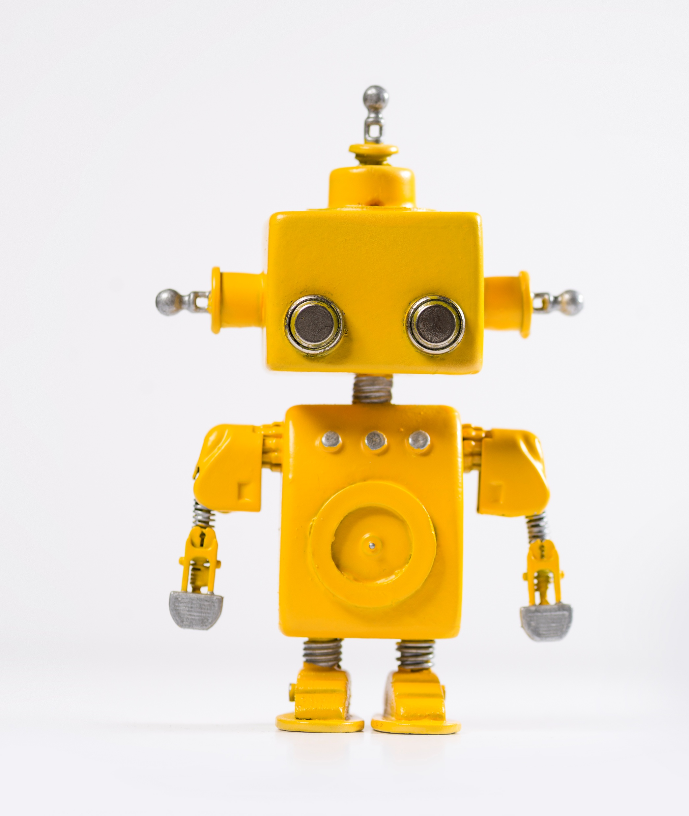
In de media:
“Winnaars Schrijfwedstrijd 2025 bekend!”
Van nieuwsindeklas.nl:
“Bijna 600 brieven kreeg Nieuws in de klas dit jaar binnen voor de jaarlijkse Schrijfwedstrijd.
Leerlingen gaven verrassende, humoristische, oprechte en invoelbare inkijkjes in hun wereld. Van Labubu’s en voetbaltransfers tot de Kinderboekenweek en de temperatuur in klaslokalen. Veel leerlingen schreven over de grote onderwerpen die de ingewikkelde wereld waar wij in leven kenmerken: Gaza, de wooncrisis, klimaatverandering, de politiek in binnen- en buitenland, femicide en veiligheid op straat. En kritiek op en oplossingen voor de prestatiedruk, huiswerkberg, sociale media verslaving, en risico’s van AI waar leerlingen mee te kampen hebben, kwamen ook veelvuldig voor in sterke en persoonlijke betogen..”
De brief op de vorige dia is een van de winnaars van de wedstrijd. Haar brief kwam dan ook in de krant NRC.

Slide 4
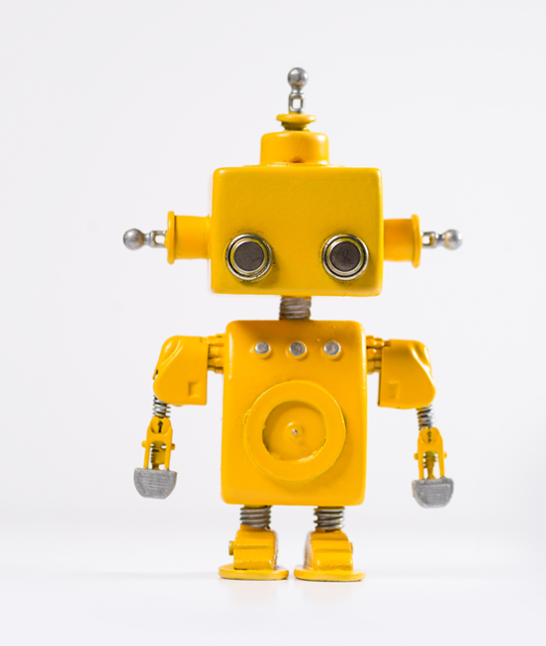
Hoe zit dat:
In de afgelopen weken heb je in de lessen van Mediabegrip geleerd over verschillende kanten van AI. Over AI-acteur Tilly Norwood, de AI-zwervers in huis en over AI in de politiek.
Vind jij ook, net als Charlotte, dat het verboden zou moeten worden voor iedereen die nog geen 18 jaar is?
Wist je trouwens dat je nu ook pas Chat GPT mag gebruiken als je minimaal 13 jaar bent? En als je ouder bent dan 13, maar jonger dan 18 moet je toestemming van je ouders hebben. Dit kun je lezen in de Gebruiksvoorwaarden van ChatGPT. In september maakten zij ook bekend dat ze je leeftijd binnenkort gaan controleren.
Ook CoPilot heeft ongeveer diezelfde regels. Net als veel social media, zoals bijvoorbeeld Snapchat en TikTok.
Character.ai paste deze week nog de voorwaarden aan. Zij maakten bekend dat “gebruikers onder de achttien jaar geleidelijk worden uitgesloten van het voeren van open gesprekken met AI-karakters. “(Bron: Aiwereld.nl)
Maar hoe denk jij nu eigenlijk over AI? Welke toepassingen ken jij?
Bespreek de stelling(en) op de volgende dia(‘s).

Slide 5
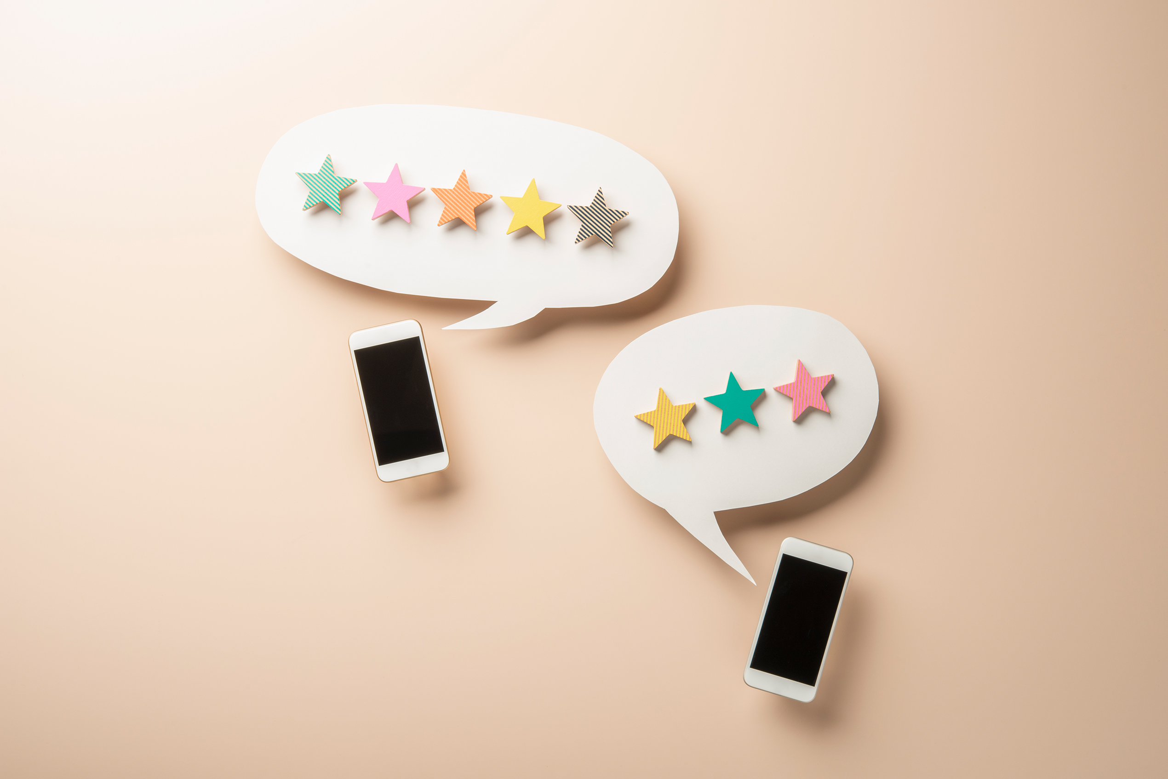
Ga in gesprek
Bespreek de stelling:
“Ik heb nog nooit iets met AI te maken gehad.”

Slide 6
Ga in gesprek
Bespreek de stelling:
“Ik twijfel steeds vaker of iets echt of nep is online.”

Slide 7
Ga in gesprek
Bespreek de stelling:
“Iedereen moet op school leskrijgen over AI, maar het gebruiken van AI is alleen voor volwassenen.”

Slide 8
Opdracht
Schrijf een brief over hoe jij over AI denkt. Gebruik daarin alles wat je in de afgelopen lessen over AI hebt geleerd.
Je schrijft de brief aan de directeur van jullie school. In die brief schrijf je:
Wat jij vind van AI en waarom,
Wat kinderen op jouw school zouden moet leren over AI,
Wat de regels rondom AI zouden moeten zijn volgens jou.
Maak het een nette brief die aan de kenmerken van echte een brief voldoet. Met aanhef, afzender, plaats + datum, opbouw (inleiding, kern, slot), een afsluiting en een ondertekening.
Notes:
Inleidende dia

Slide 9
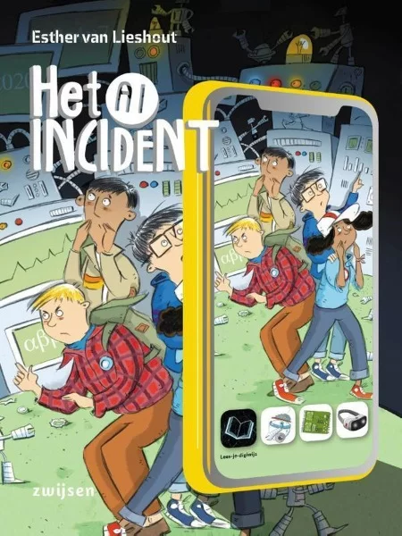
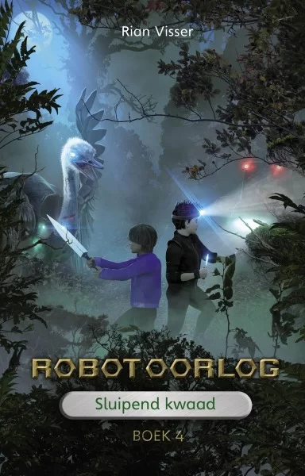
Boekentip bij deze les:
Voor 9-12 jaar: Het AI incident – Esther van Lieshout
“In het stadje Ripley wordt een nieuwe school gebouwd: een school van de toekomst. Na de zomervakantie opent deze school de deuren. De drie vrienden Dexter, Finn en Han zijn erg benieuwd naar deze nieuwe school. Als ze na de vakantie het gigantische gebouw binnengaan, staan ze perplex: een compleet geautomatiseerde fietsenkelder, loopbanden, een robot conciërge en de gymles gaat door middel van een virtual realityprogramma, overal smartboards en een kantine waar ook alles volledig geautomatiseerd is…. Alles in school wordt bestuurd door een computer, een AI, een artificiële intelligentie. De jongens vinden het geweldig. Totdat ze samen met het nieuwe meisje ontdekken dat er rare dingen gebeuren. Kunnen de vier helden de school redden“ (kinderboekenjournaal.nl)
Voor 12-15 jaar: Robotoorlog: Sluipend kwaad – Rian Visser
“Het wemelt in de stad van de robots. Omdat ze eruit zien als mensen heeft lang niet iedereen dat in de gaten. Daardoor kunnen de robots rustig hun gang gaan. Hun uiteindelijke doel daarbij is: Machtsovername.” (kinderboekenjournaal.nl)

Slide 10

Reflectie
Verzamel de brieven en laat er een aantal voorlezen in de groep. Wat was het moeilijkst om te bedenken?

Slide 11
Onderdeel Burgerschap
Iedere week een opdracht om te werken aan de doelen van Burgerschap! De opdracht sluit aan bij de les van Mediabegrip.

Slide 12
Kinderen & AI?
Zoals je hebt geleerd is het gebruik van AI dus eigenlijk pas vanaf 13 toegestaan en dan nog met beperkingen. Het is wel belangrijk dat iedereen over AI leert. Zodat je er bewust en kritisch mee om kunt gaan. En het kan herkennen als anderen het gebruiken. Online is steeds meer AI te zien. Zo wordt het dus steeds moeilijker te bepalen wat echt of nep is. Kinderen moeten daar over leren, maar hoe en wat?
Foto: Melle leest voor (Google Gemini)
Notes:
.

Slide 13
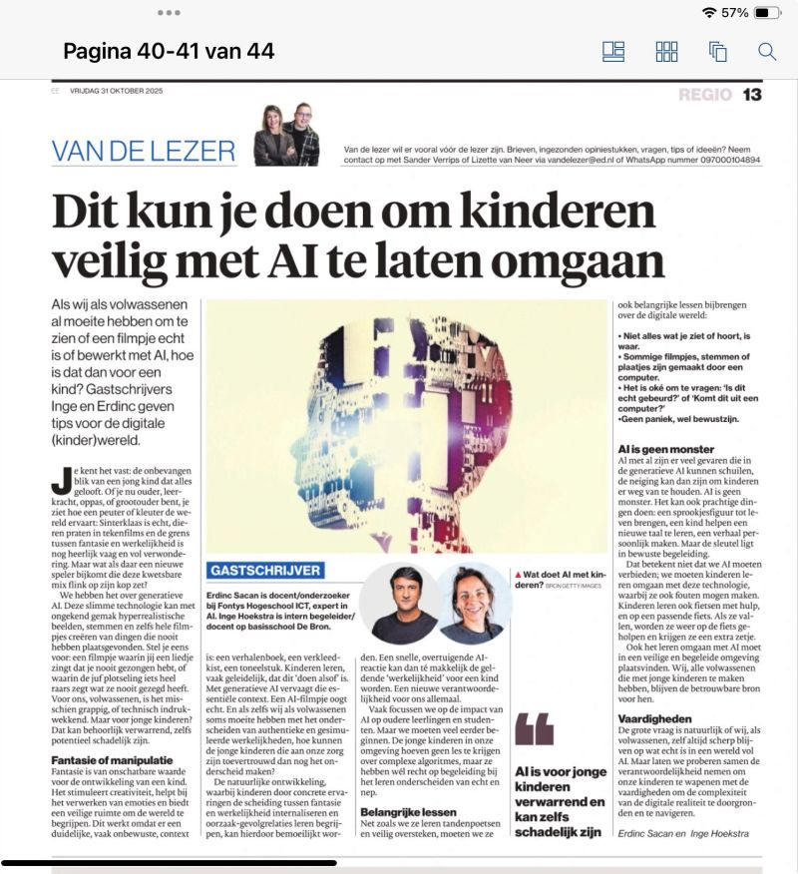
Opdracht
Schrijf een betoog over de stelling:
“Om te leren over AI, moeten kinderen ook echt AI gebruiken, ook al mag dat eigenlijk niet.”
Notes:
.

